Slide 1
The nature of individual differences
Lecturer: Dr. Hamdi
Present by:
O.Hoseinloo
Mohsen Saghatforoush
Management and economics faculty
Science & research branch

Slide 2
Learning objectives:
The nature of individual differences
People and situations
personality and its nature
Maturity / immaturity continuum
Attitude and attitude formation
The situational view
Cognitive dissonance
Job satisfaction
Commitment and involvement

Slide 3
اشخاص منحصر به فرد:
هستی: صفات + ویژگی ها
مهمترین ویژگی هایی که باعث ایجاد تفاوت میشوند:
فیزیکی: توانایی ها و مهارت ها
روانی: شخصیت ها و طرز تلقی ها ، ادراک ، خلاقیت

Slide 4
اشخاص و موقعیت ها:
اشخاص بر اساس محیط و موقعیتی که در آن قرار میگیرند عمل می کنند.
شخصیت ما تحت تاثیر محیط شکل میگیرد.
بروز رفتار متفاوت در یک موقعیت مشابه

Slide 5
شخصیت:
مجموعه ای از صفات و ویژگی های شخص که میتواند برای مقایسه استفاده شود.
نقش عمده ای در چگونگی ادراک ، ارزیابی و واکنش فرد در برابر محیط دارد.
روانشناسی مراوده ای: رفتار شخص تابعی از رابطه دائمی او و موقعیت است.

Slide 6
شکل گیری شخصیت:
عوامل تشکیل دهنده شخصیت:
تعیین کننده های شخصیتی
مراحل رشد شخصیتی
صفات شخصیتی

Slide 7
تعیین کننده:
یک متغیر عینی است.
تعیین کننده ها شامل:
عوامل زیستی
عوامل اجتماعی ( تجارب دوران کودکی)
عوامل فرهنگی ( روش های مختلف دست دادن در کشورها)
عوامل موقعیتی (ناشناخته و غیرقابل پیش بینی)(توسط میلگرام)
وراثت

Slide 8
مراحل رشد:
طبق نظریه شکل گیری شخصیت، شخصیت هر انسان در مرحله ای از رشد قرار دارد.
فروید ، اریکسن و پیاژه
فروید: مبنای رفتار انسان محرک های ناخودآگاه است
4 مرحله رشد شخصیت از دیدگاه فروید:
وابستگی
اجباری
ادیپی
بلوغ

Slide 9
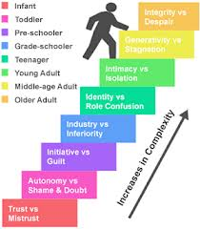
مراحل رشد:
اریکسون: انسان ها همچنان که رشد می کنند باید سازگاری اجتماعی خود را نیز افزایش دهند.
میزان مقابله با این بحران ها
میزان سلامت شخصیت

Slide 10
مراحل رشد:
ژان پیاژه:
مانند فروید عقیده به مراحل رشد شخصیت دارد اما روند آنرا شامل فعالیتهای آگاهانه می داند.
اهمیت کار وی: عوامل تشکیل آگاهانه شخصیت را هم اهمیت عوامل نا خودآگاه می داند.
مطرح شدن اندیشه رشد

Slide 11
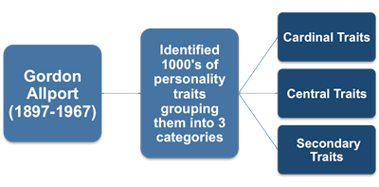
صفات:
سعی بر این است ترکیبی از صفات که به بهترین شکل بازتاب دهنده شخصیت هستند شناسایی شوند.
گوردون آلپورت: هر شخص دارای مجموعه ای از صفات مشترک شخصیتی است ولی همان شخص دارای تعدادی صفات منحصر بفرد است.
صفات از دید وی: شخصیت های اجتماعی، سیاسی، مذهبی و زیبا شناسی

Slide 12
صفات:
ریموند کاتل: هر انسانی را میتوان در قالب دو مجموعه صفات شخصیتی توصیف کرد:
صفات سطحی و ظاهری
صفات درونی یا منشاء
صمیمیت
خونسردی
اعتماد و سوءظن
تسلط و عدم تسلط

Slide 13
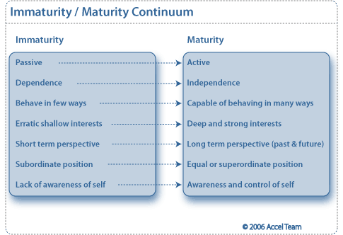
مدل رشد و عدم رشد آرگریس:
خاص رفتار سازمانی
نظریه های رشد و صفات ترکیب کرده است.
شخصیت در 7 بعد از عدم بلوغ به بلوغ رشد می کند.
افزایش تجربه و اعتماد به نفس علاقمند به تکامل

Slide 14
شخصیت و کار:
سه صفت مهم که در محیط کار مورد مطالعه قرار گرفته اند:
منشاء کنترل
اقتدار خواهی
خود تنظیمی

Slide 15
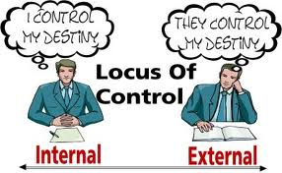
منشاء کنترل:
باور فرد نسبت به اینکه رفتار او تا چه اندازه اثر مستقیم بر پیامد آن رفتار دارد.
1.منشاء کنترل درونی
2. منشاء کنترل بیرونی
خواهان داشتن حق انتخاب
عدم تمایل به مشارکت در تصمیم گیری

Slide 16
پذیرش آمریت( اقتدار خواهی):
میزان پذیرش تفاوت های قدرت و مقام
افراد با پذیرش آمریت بالا
اطاعت بیشتر از دستورات
پذیرش نظارت نزدیک

Slide 17
متابعت یا خود تنظیمی:
درجه تبعیت فرد از رفتار دیگران
تابعیت پایین عدم توجه چندان به رفتار دیگران

Slide 18
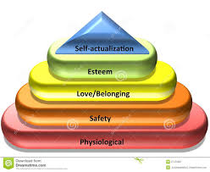
صفات دیگر موثر بر رفتار:
مناعت
علاقه فرد به گرفتن تصمیمات خطر آفرین
انگیزه فرد جهت تحقق اهداف شخصی
خوش برخوردی
تعصب
بی صبری

Slide 19
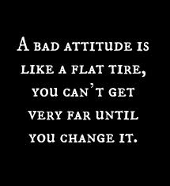
طرز تلقی:
حالات پایدار رفتار فرد با دیگران به گونه ای خاص که حاصل تجارب وی است.
از سه جزء تشکیل شده:
عاطفه
شناخت
قصد
affect
cognition
intention
Attitude

Slide 20
عاطفه، شناخت و قصد:
عاطفه : نشان دهنده احساس فرد به چیزی دیگر ( جنگ، عشق ، تنفر و ...)
شناخت: تصور فرد نسبت به دانشی که درباره یک موضوع دارد.
مبنای شناخت، ادراک فرد از درستی واقعیت است.
قصد: هدایت کننده رفتار انسان به سوی چیزی دیگر

Slide 21
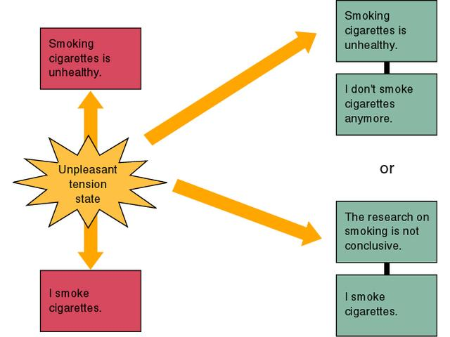
ناهماهنگی شناختی:
ترسی که هنگام وجود طرز تلقی ها و رفتارهای مخالف یکدیگر و یا ناسازگار با هم به فرد دست می دهد.
راه کم کردن این ترس و ناراحتی، کاهش ناهماهنگی است.

Slide 22
رضایت شغلی:
طرز تلقی فرد نسبت به شغلش
دو حالت اتفاق می افتد:
رضایت
عدم رضایت
جابجایی کم
رضایت شغلی
عوامل سازمانی
عوامل کروهی
عدم رضایت شغلی
عوامل شخصی
جابجایی زیاد
غیبت پایین
غیبت زیاد

Slide 23
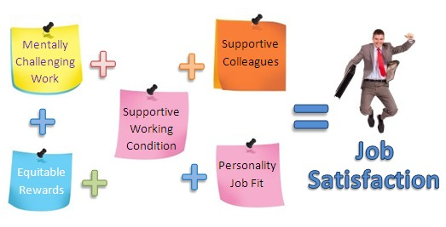
رضایت شغلی:
عوامل سازمانی:
حقوق
فرصت ارتقا
نوع کار
سیاست ها
شرایط کار
عوامل گروهی:
همکاران
سرپرستان
عوامل شخصی:
نیازها
اشتیاق
مزایای واسطه ای

Slide 24
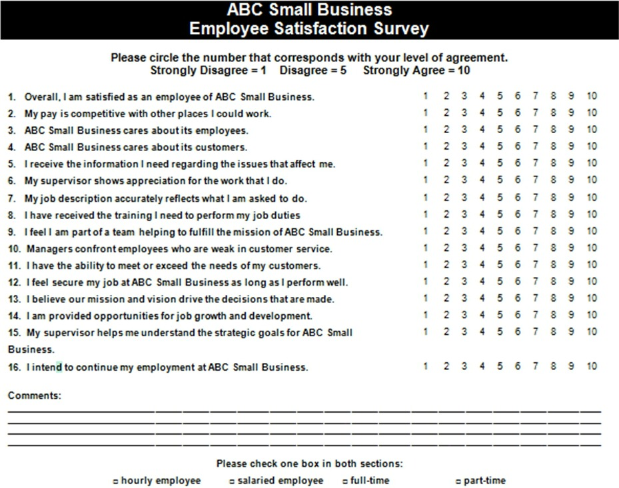
سنجش رضایت شغلی:
اندازه گیری شرایط واقعی نه ادراک کارکنان

Slide 25
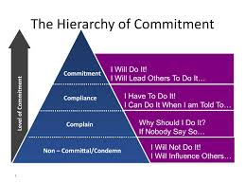
تعهد وپایبندی:
دو تلقی نزدیک به هم هستند که بر رفتارهای مهمی مانند جابجایی و غیبت اثر می گذارند.
تعهد: احساس هویت و وابستگی فرد به سازمان
پایبندی: اشتیاق بیشتر فرد به عنوان یک همکار برای پاسخگویی به خواسته هایی که از شغل او دارند.
ناشی از عوامل شخصی و ویژگی های سازمانی

